Slide 1
A Educação Pública, Desigualdade e Qualidade: A Pedagogia Da Exclusão na Sociedade de Classe.
Graduanda: Luana Cardoso.
Orientador: Prof. Ms. Israel Frois.

Slide 2
Introdução
Trata de questões pertinentes à qualidade do ensino público ofertado às crianças e adolescentes.
Relata dificuldades dos estudantes da classe trabalhadora para manterem seus estudos.
Descaso do governo em promover uma educação de qualidade.
A desigualdade social na educação do país.
A falta de uma educação de qualidade.

Slide 3
Revisão de Literatura
Busca no Gloogle acadêmico:
Qualidade "educação pública".
22 Trabalhos encontrados e 4 selecionados.
Educação pública OR “desigualdade social”
16 trabalhos encontrados e 4 selecionados.

Slide 4
Metodologia e Análise
Pesquisa bibliográfica
Duplo caráter metodológico.
Desenvolvida com análises e levantamentos.
Utilizamos obras de livros, artigos, e escritos eletrônicos de web sites como o site do Instituto Brasileiro de geografia e Estatística (IBGE) para obtenção de dados, entre outros.

Slide 5
Objetivo Geral e Específicos
Geral:
Problematizar a desigual da sociedade brasileira para entender a baixa qualidade que é ofertada para os estudantes da classe trabalhadora das escolas da rede pública.
Específicos:
Busca mapear e analisar as questões contraditórias da sociedade brasileira e da educação pública do Brasil.
Relacionando a desigualdade social na sociedade brasileira com a baixa qualidade da educação pública.
Entendendo de que forma a falta da oferta de um ensino de qualidade afeta os estudantes da classe trabalhadora.

Slide 6
Discussão
A pedagogia da exclusão na sociedade de classe
Educação como direito de todos.
Investimentos adequados de acordo com sua importância.
Aumento de desigualdade social, do desemprego e, consequentemente, da evasão escolar.
aumento do número de crianças fora da escola devido aos desafios enfrentados para manterem seus estudos.

Slide 7
A pobreza e a desigualdade social estão associadas a várias causas, porém, estão associadas principalmente ao baixo nível de escolaridade. Para combater à pobreza e a desigualdade social é preciso haver mudanças estruturais no sistema educacional, buscando garantir acesso à educação de qualidade para todas as pessoas de igual modo (SILVA, 2020, p. 17).

Slide 8

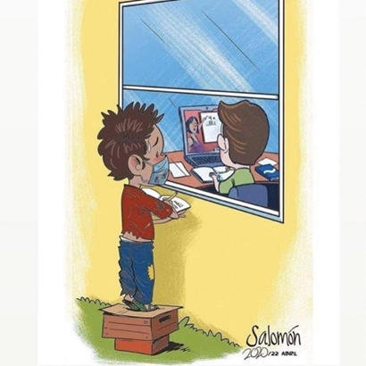
Fonte: Campanha Nacional pelo Direito à Educação. (19 de Julho de 2020)
Fonte: Charge produzida por Salomón (22 de abril de 2020).

Slide 9
Resultados
Hipótese
Apontamos que a manutenção das desigualdades sociais é estratégica neste modelo de sociedade vigente e ela ocorre, também, na forma como o ensino vem sendo ofertado para os estudantes da classe trabalhadora.
Problema de pesquisa
De que forma as desigualdades sociais se relacionam com a baixa qualidade na oferta de ensino na rede pública e, consequentemente, com a trajetória escolar dos estudantes pertencentes à classe trabalhadora?
RESULTADO?

Slide 10
Considerações Finais
Lutar por uma educação de qualidade para todos.
A educação quando não ofertada corretamente, pode ocasionar a mais desigualdade social.
As desigualdades já existentes e que são frutos da sociedade capitalista fazem com que esse acesso seja limitado.
A pandemia deixou claro as desigualdades entre estudantes da rede pública e privada.
É de suma importância a oferta a um ensino público de qualidade no processo de emancipação dos sujeitos.

Slide 11
Referências Bibliográficas
ANTUNES, Ricardo (Org.). A dialética do trabalho. São Paulo: Expressão Popular, 2004.
APAE, Associação de Pais e Amigos dos Excepcionais. Comunicar para crescer. Disponível em: http://apaebrasil.org.br/redirect/redirect/pagina404?q=artigo.phtml.
BOMFIM, Maria Inês do Rego Monteiro. Trabalho docente, classe e ideologia: o Ensino Médio e a modernização conservadora no Brasil. 2008. 195f. Tese (Doutorado) – Faculdade de Educação da Universidade Federal Fluminense, Niterói, 2008. Disponível em: < http://www.uff.br/pos_educacao/joomla/images/stories/Teses/bonfim.pdf>. Acesso em: 05 Jul. 2020.
BARBOSA, Carina Simonetti Colombelli. Qualidade na Educação Pública: um estudo de caso de uma escola municipal de Ensino Fundamental I de Foz do Iguaçu. 2019. 77 f. Dissertação (Mestrado em Sociedade, Cultura e Fronteiras) – Universidade Estadual do Oeste do Paraná. Foz do Iguaçu.
BRASIL. LEI Nº 9.394, DE 20 DE DEZEMBRO DE 1996, Estabelece as diretrizes e bases da educação nacional (Alterada pela LEI Nº 9.475/97 e LEI Nº 10.287/2001, LEI No 10.328/2001.
BRASIL. LEI N° 8,069, DE 13 DE JULHO DE 1990 Dispõe sobre o Estatuto da Criança e do Adolescente e dá outras providências.

